Slide 1

第38课
警察抓小偷

Slide 2
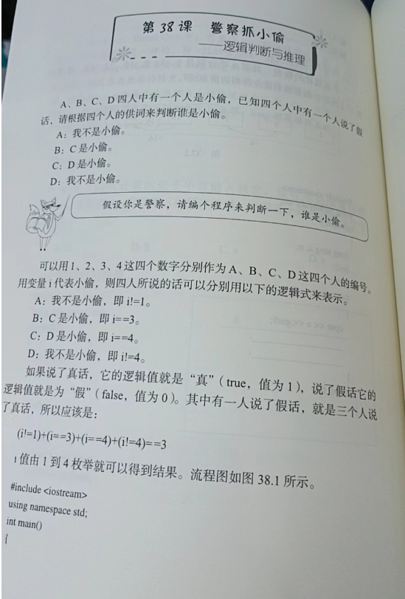

Slide 3



已知四个人中有一个人说了假话，你是警察，请编个程序来判断一下，谁是小偷。

Slide 4
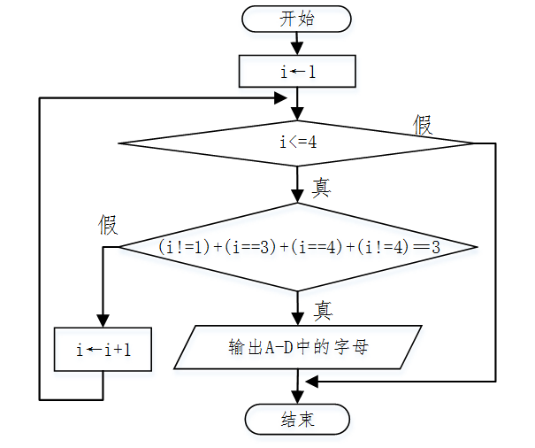

Slide 5

参考程序（不完整）
参考程序（完整）
建议程序在Dev-C++环境中打开学习，师生一起讨论，在课堂中动态的生成代码，把程序补充完整，这样学习效果会更佳。

Slide 6
二十一世纪三大尖端技术
人工智能
基因工程
纳米科学

Slide 7
浙江省金华市环城小学
潘洪波
2017.4
《小学生C++趣味编程》配套课件

